Slide 1

PYTHON爬蟲教學
以PPT八卦版為例
4108056018 資工二 王旻玄

Slide 2
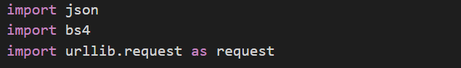
import所需要的工具
json-用來輸出資料的格式
bs4-Beautifulsoup4，用來解析html的工具
urllib.request-用來從URL取得資料的模組
若未安裝BeautifulSoup請先打以下指令:

Slide 3
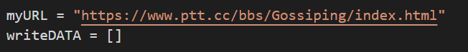
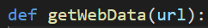
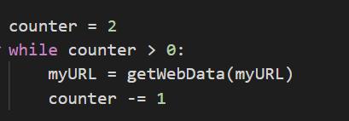
■ 建立myURL變數設定網址為PTT八卦版
■ 建立writeDATA的List來存放之後爬取的資料
■ 建立一個 getWebData(url) 的函式，其作用為爬取一個PTT的頁面
並回傳下一頁的網址 (之後會實作)
■ 建立counter作為要爬取頁面的次數
■ 這樣就能用while跑2次，因為getWebData
能回傳下一頁的網址，所以每次的myURL
都會不一樣

Slide 4
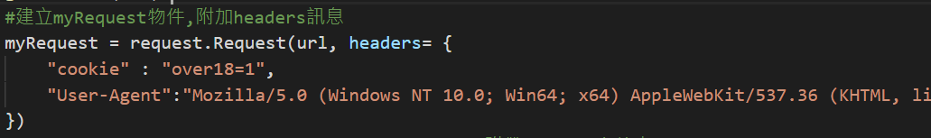
getWebData(url)
■ 我們用先前import的request(urllib.request)去向傳入的 url 發送請求
■ 比較特別的是第二個參數 headers ， headers是HTTP請求和相應的核心，它 承載了關於用戶端流覽器、請求頁面、伺服器等相關的資訊
■ 因為網站不會想要別人用程式去抓取資料，所以我們要盡可能模仿普通的使用者

Slide 5
getWebData(url)
■ 我們先來看第二行的”User-Agent”，User-Agent會告訴網站它是透過什麼工具（瀏覽器名稱、瀏覽器版本號、渲染引擎、操作系統）發送請求的，就可以騙過網站是普通人在使用

Slide 6
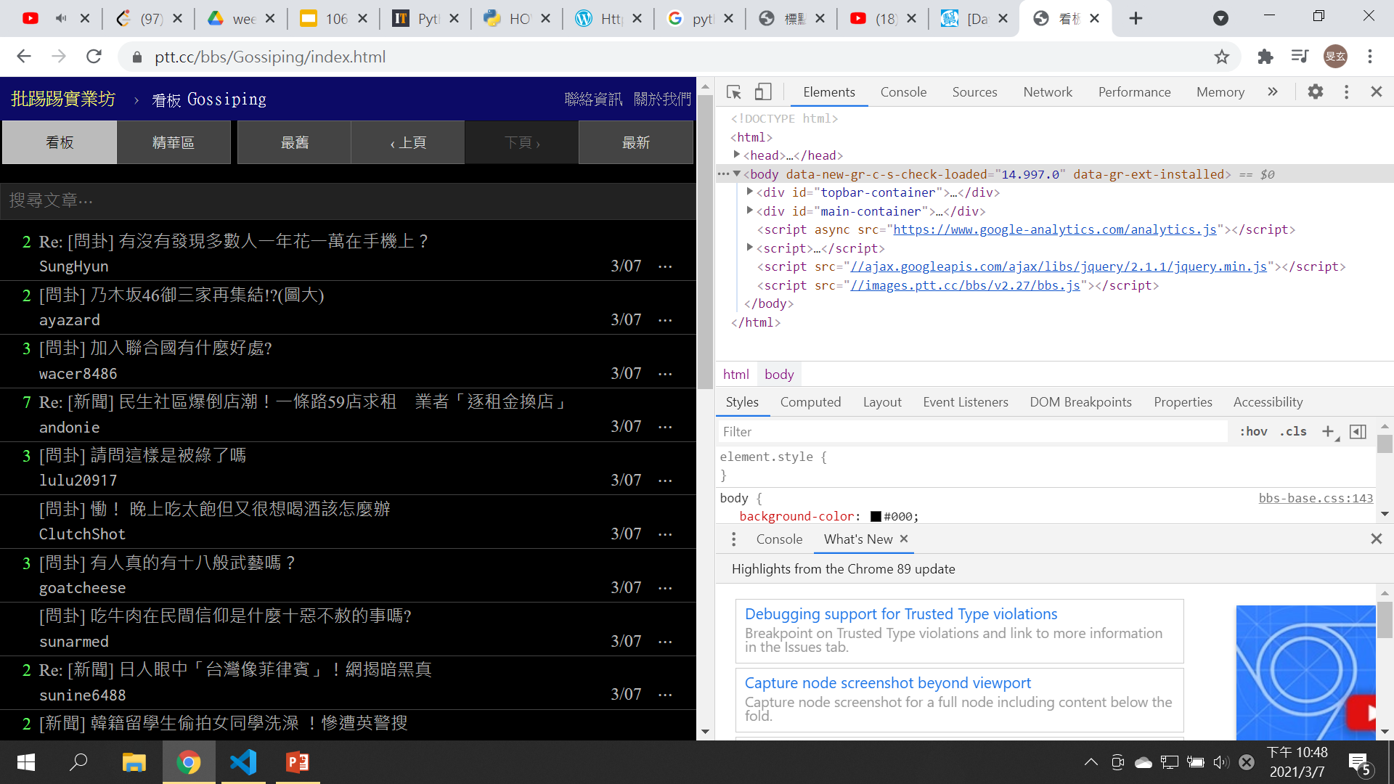
如何獲取User-Agent?
■在google chrome按下F12會跳出開發人員工具

Slide 7
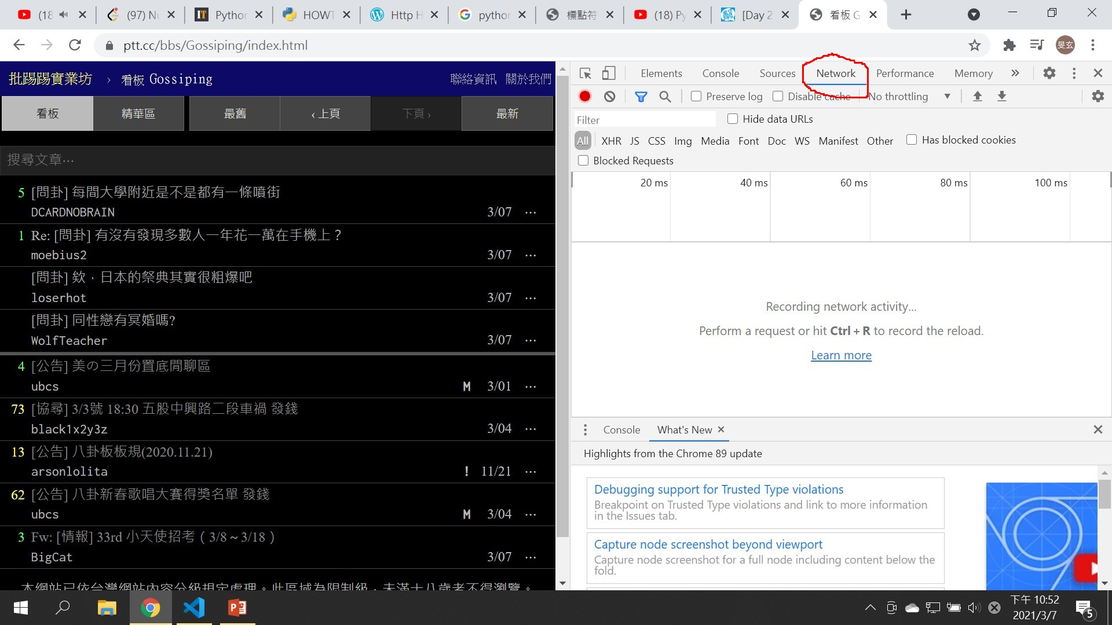
如何獲取User-Agent?
■點選上方的Network

Slide 8
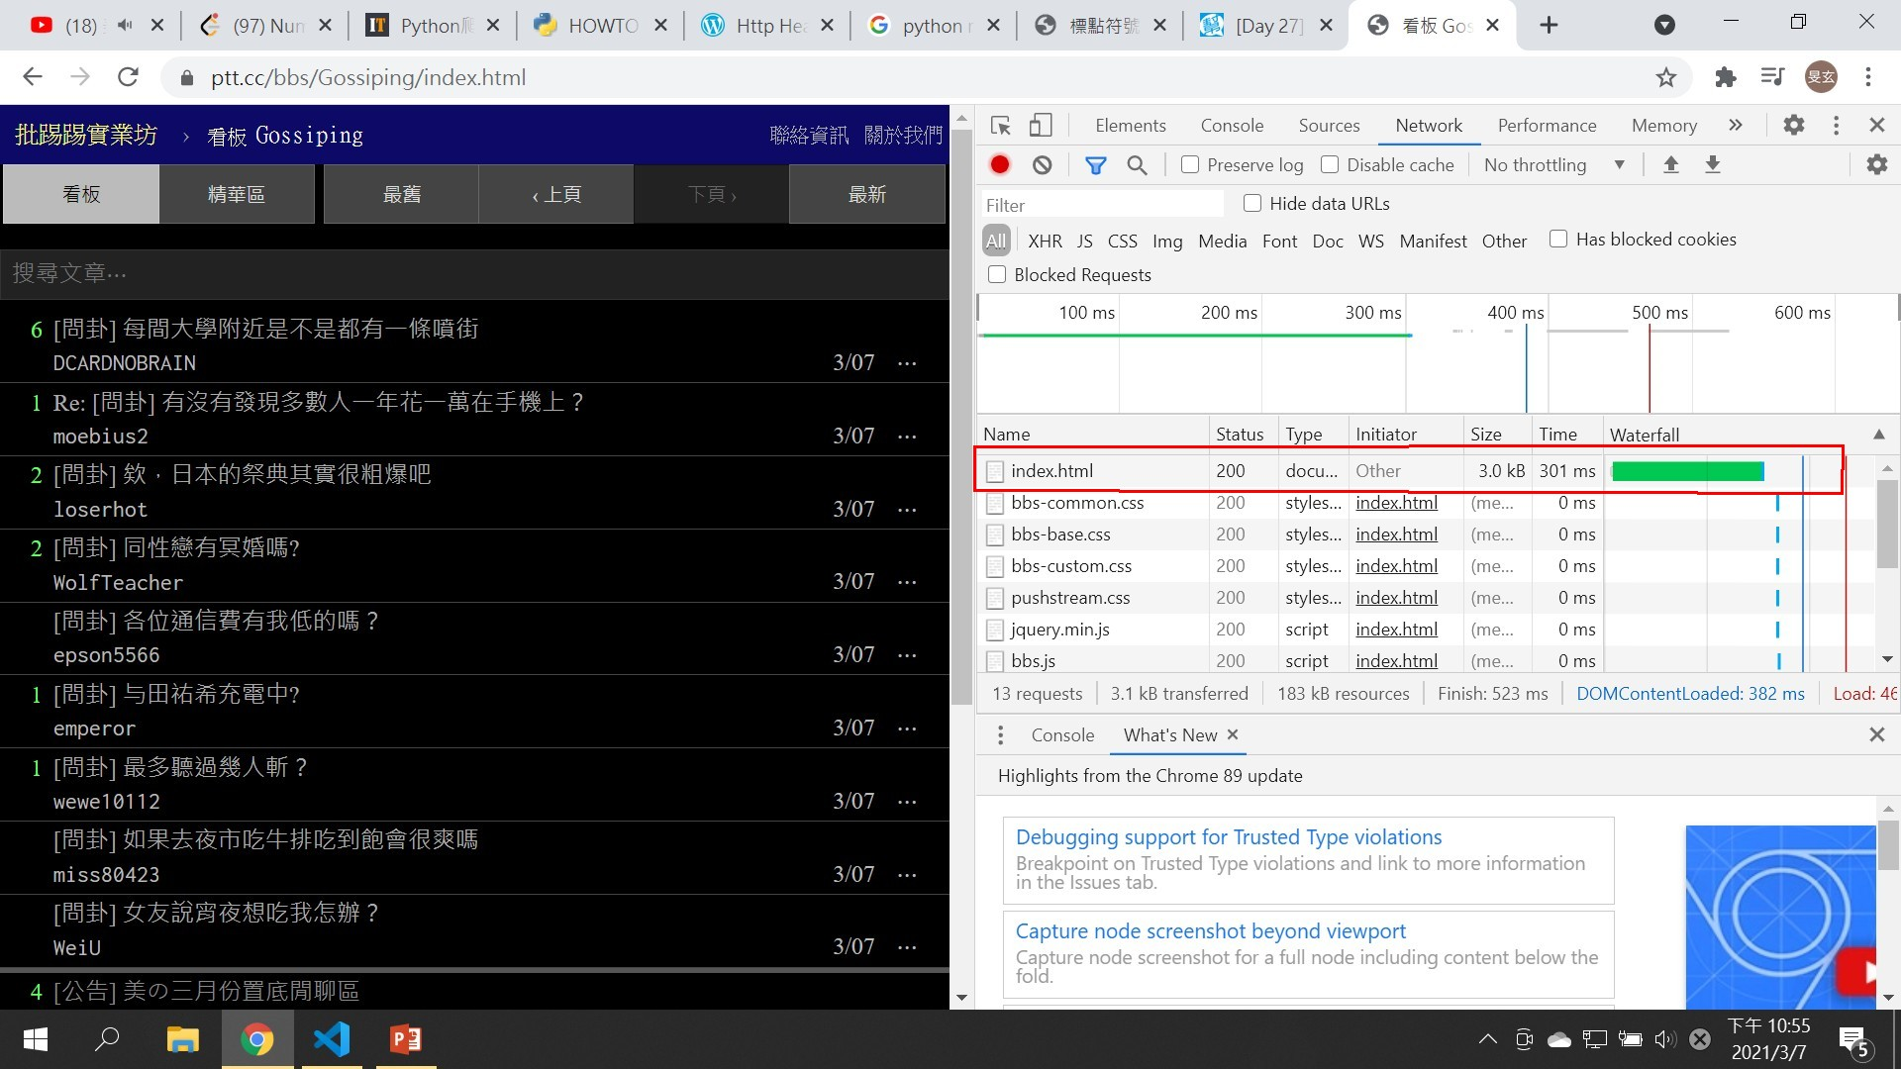
如何獲取User-Agent?
■刷新頁面後找尋資源吃最多的 index.html

Slide 9
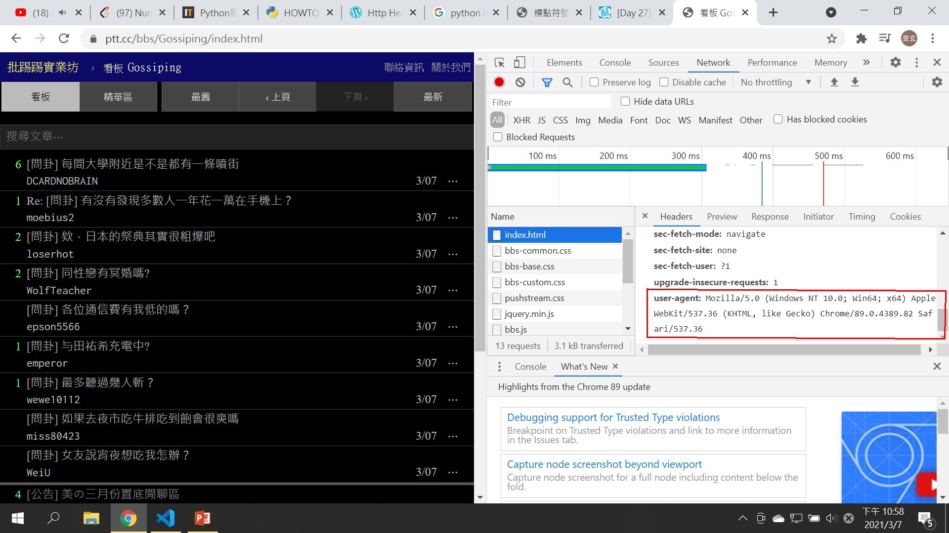
如何獲取User-Agent?
■滑到最下面就能找到User-Agent，複製後做為我們的headers資料

Slide 10
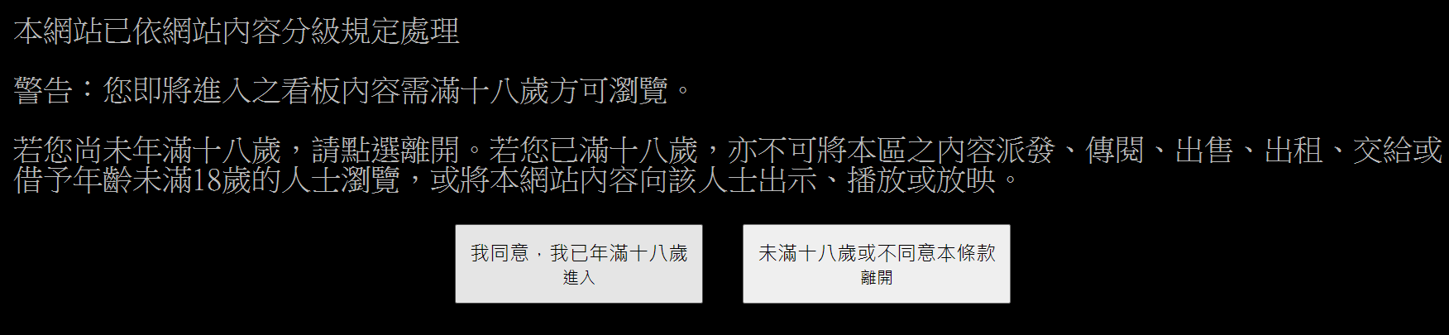
getWebData(url)
■ 我們回頭看第一行的 “cookie” : “over18=1”
■ 因為PTT的八卦版需要滿18歲才能進入
■ 所以第一次進入時會出現以下的頁面

Slide 11
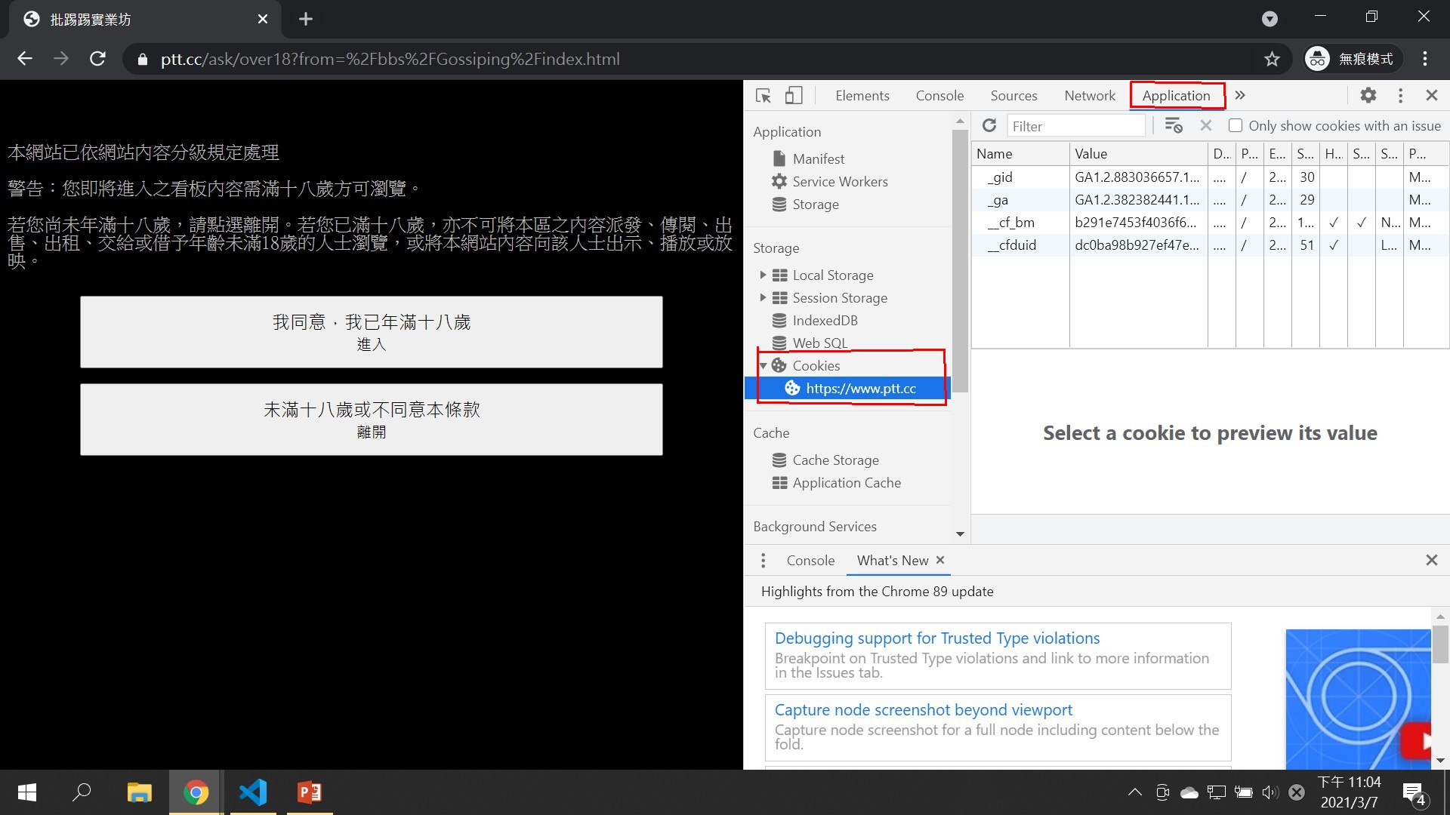
“cookie” : “over18=1”
■我們開啟開發人員工具，點選Application->Cookies->http://www.ptt.cc
，

Slide 12
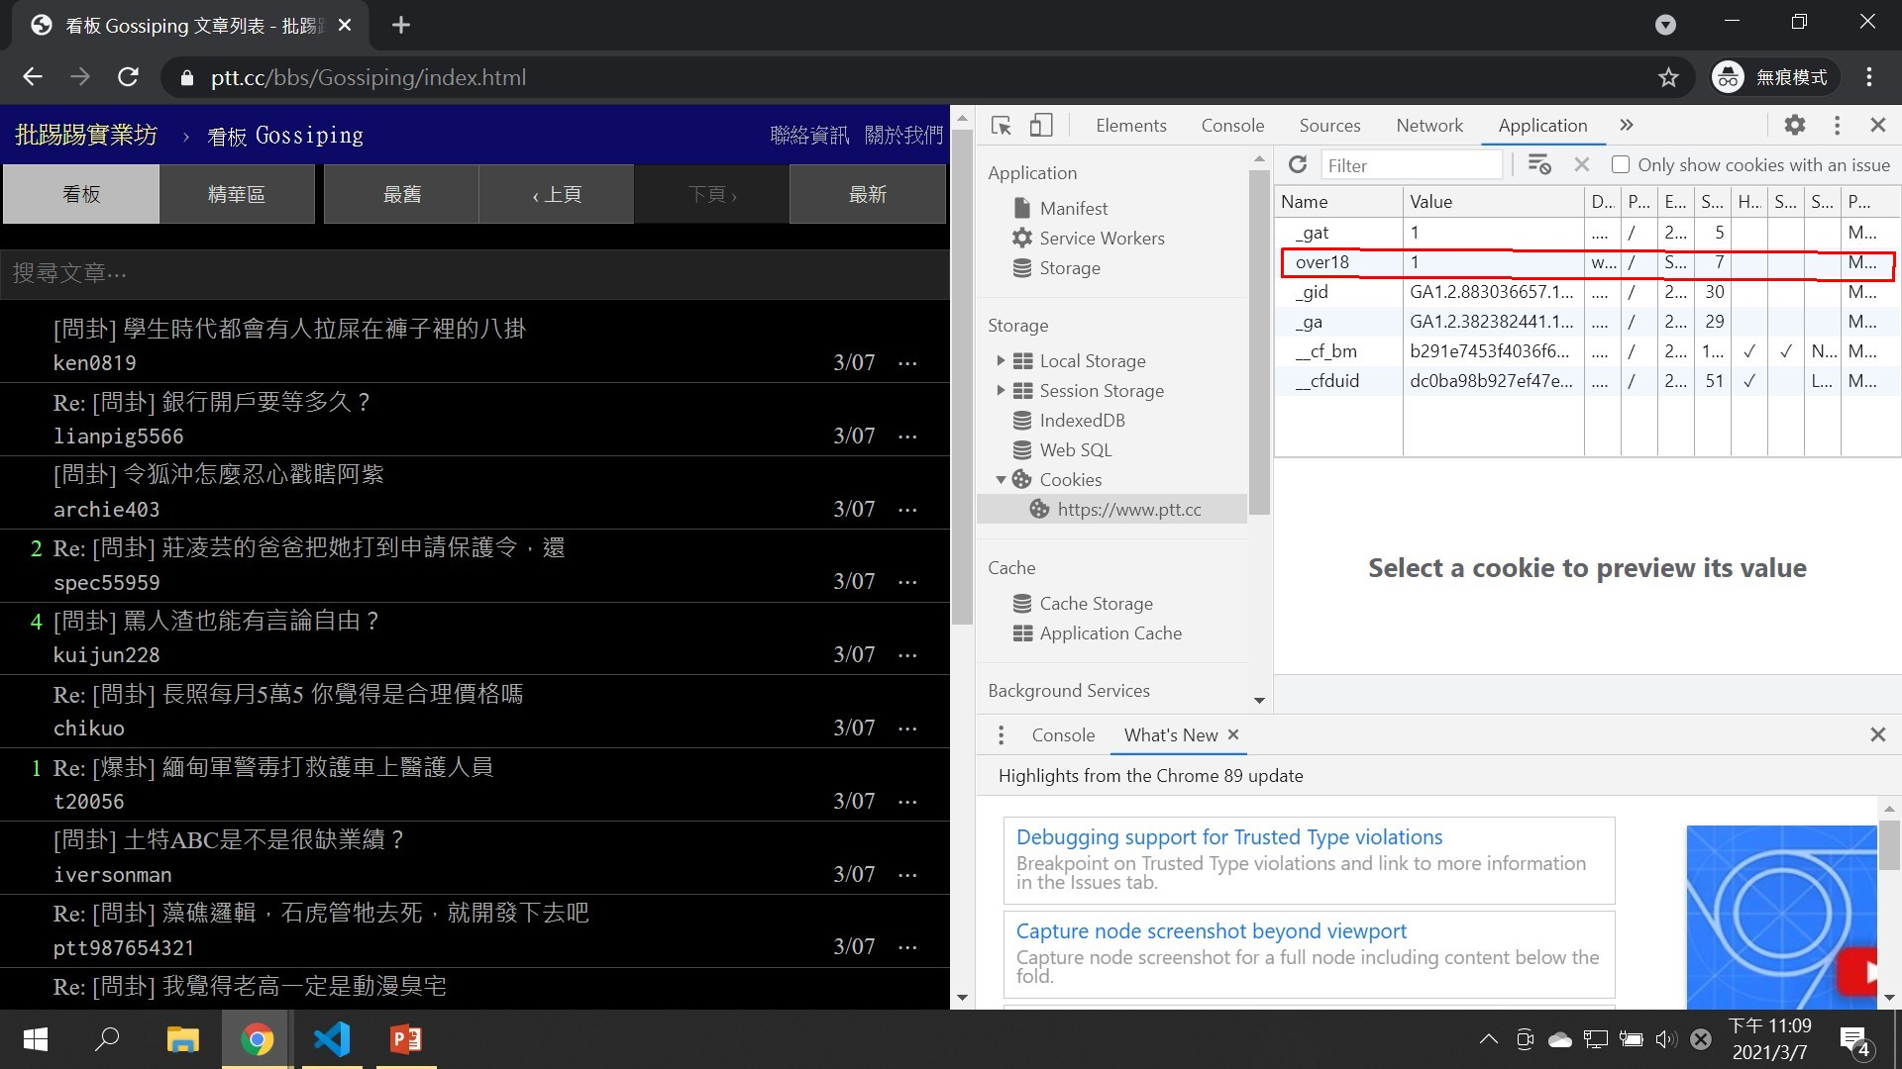
“cookie” : “over18=1”
■點選[以滿18歲，進入]後可發現多了一個”over18”並且value = 1
■所以只要把這個資料放入headers就能進來了
，

Slide 13
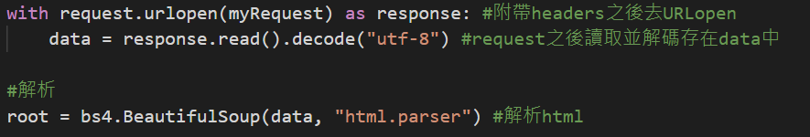
getWebData(url)
■ 我們用做好的myRequest物件(包含headers跟url)去urlopen，並將取得的資料放入response
■ 再建立data物件把response讀取並解碼的資料放入data中
■我們再用BeautifulSoup去解析data並放入root物件
(我們用“html.parser”這個解析程序來解析html)

Slide 14
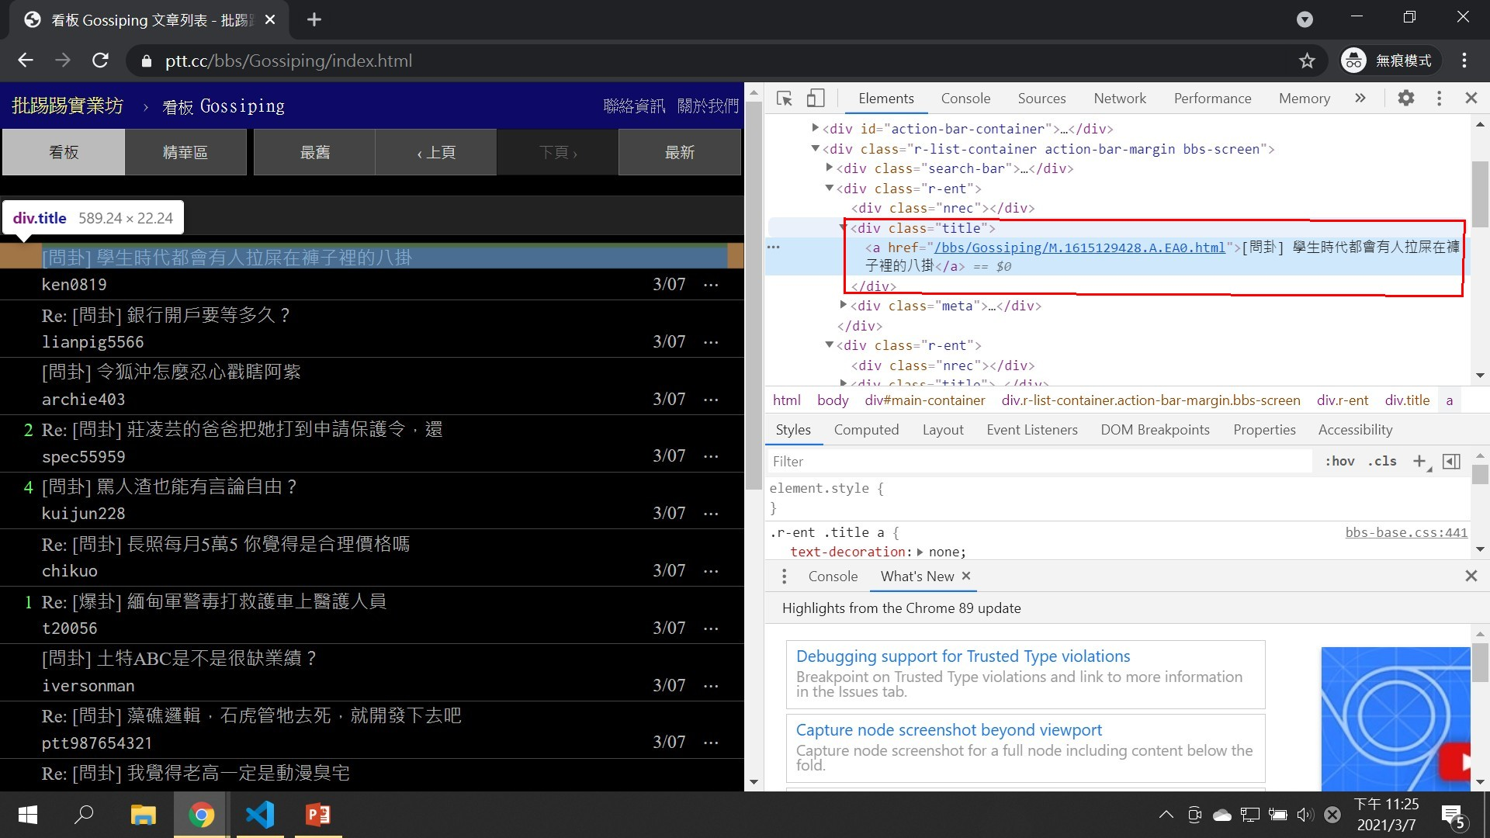
getWebData(url)
■我們可以去分析原始碼來想辦法去抓取資料
■我們可以看到每篇文章的資訊(標題、內文網址)都在<div class=“title”>這個tag內

Slide 15
getWebData(url)
■所以我們去尋找root中(解析後的資料)所有“div”標籤，並且class=“title”
■因為一個頁面可能不只一篇文章，所以我們用for迴圈去遍歷所有找到的文章

Slide 16
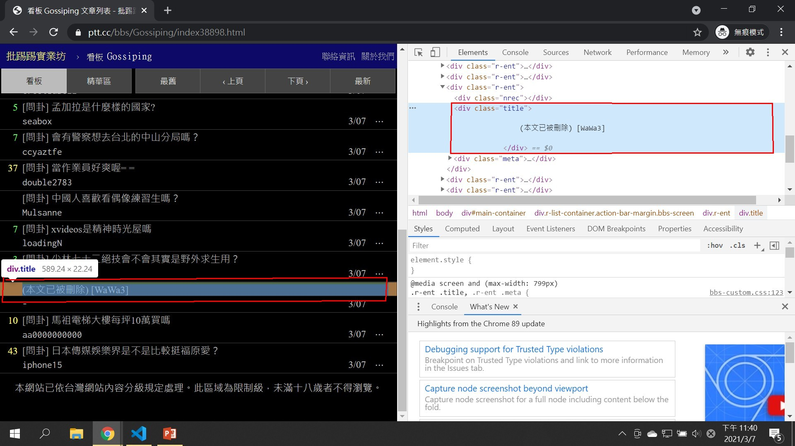
getWebData(url)
■我們可觀察到被刪除的文章中，並沒有<a>這個子標籤

Slide 17
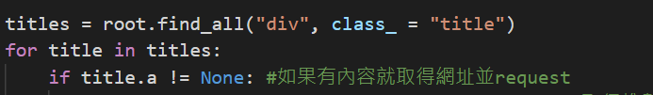
getWebData(url)
■所以我們加入一個if來判斷<a>標籤是否存在
■如果存在的話就能進入來獲得內容
(之後的程式碼都在if title.a != None:之內)

Slide 18
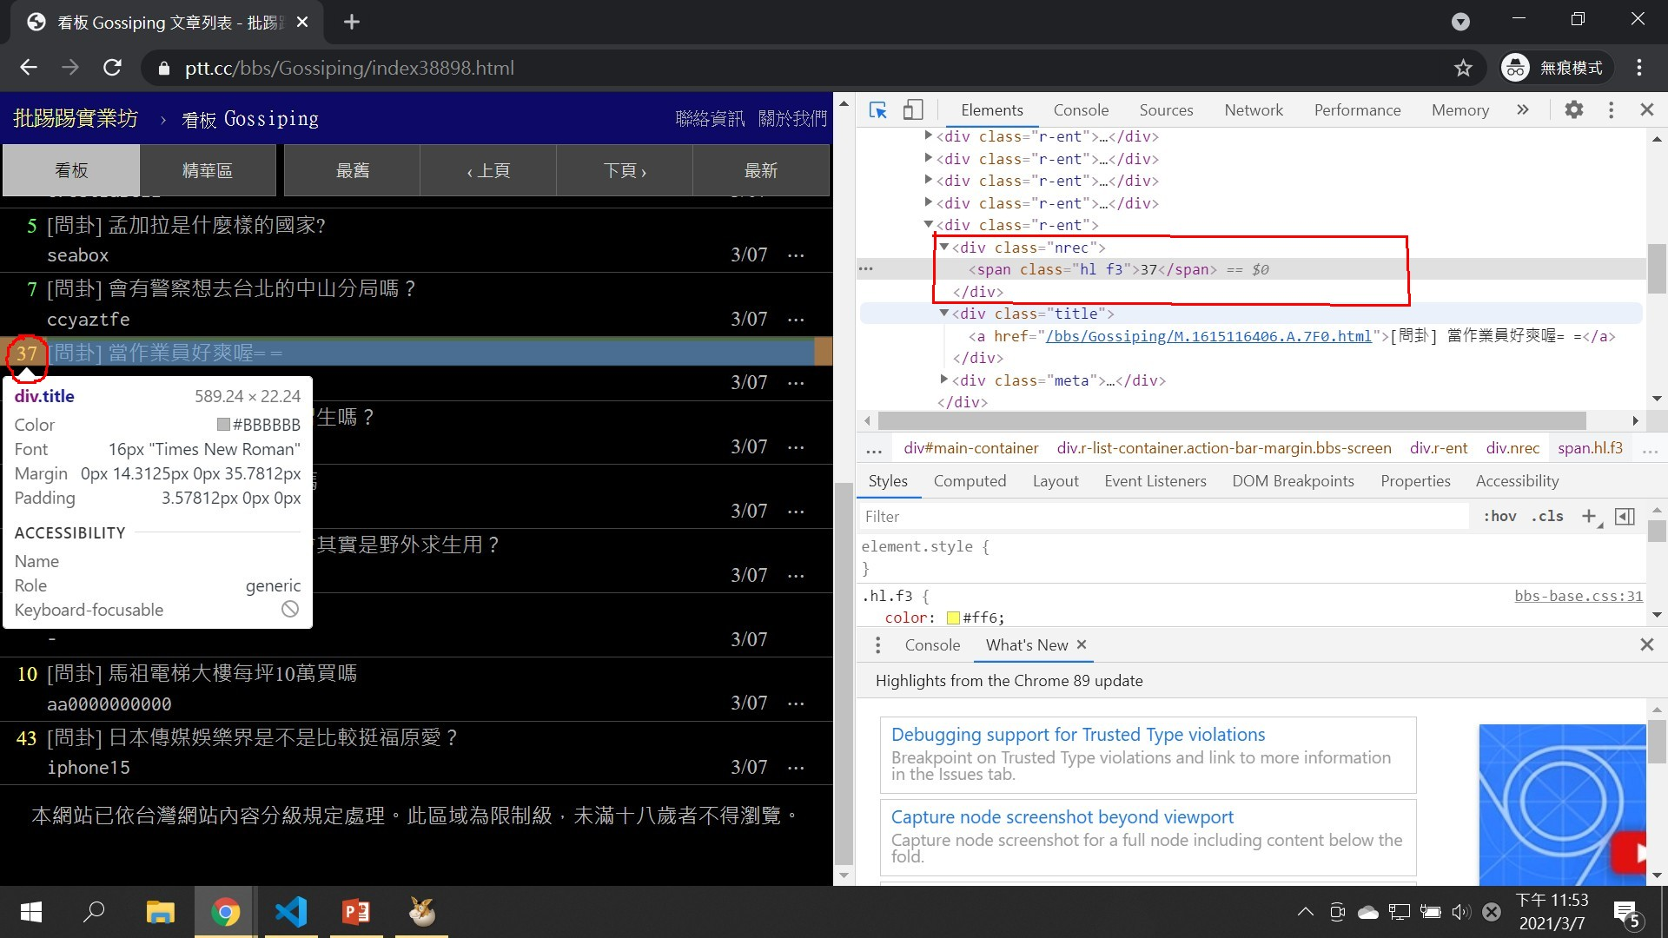
getWebData(url)
■我們可看出推的數字存放在<div class=“nrec”>.span中
■這剛好也是<div class=“title”>的上一個sibling(同一層級)

Slide 19
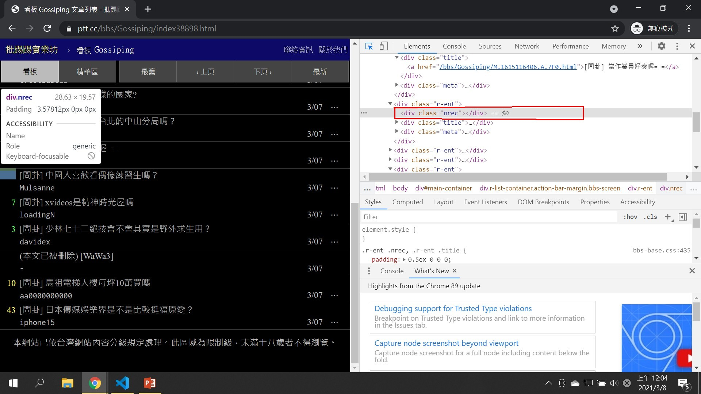
getWebData(url)
■我們可看出若推為0<div class=“nrec”>中不會存在<span>這個子標籤

Slide 20
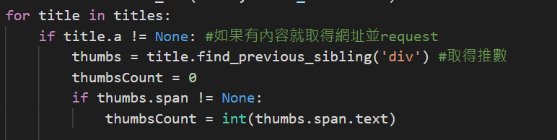
getWebData(url)
■我們用find_previous_sibling(“div”)來找出<div class=“nrec”>這個tag並存在thumbs中
■一開始預設推的數量為0(thumbsCount = 0)
■如果<span>這個子標籤存在的話，代表推數大於0並覆蓋
(程式碼都在if title.a != None:之內)!!

Slide 21
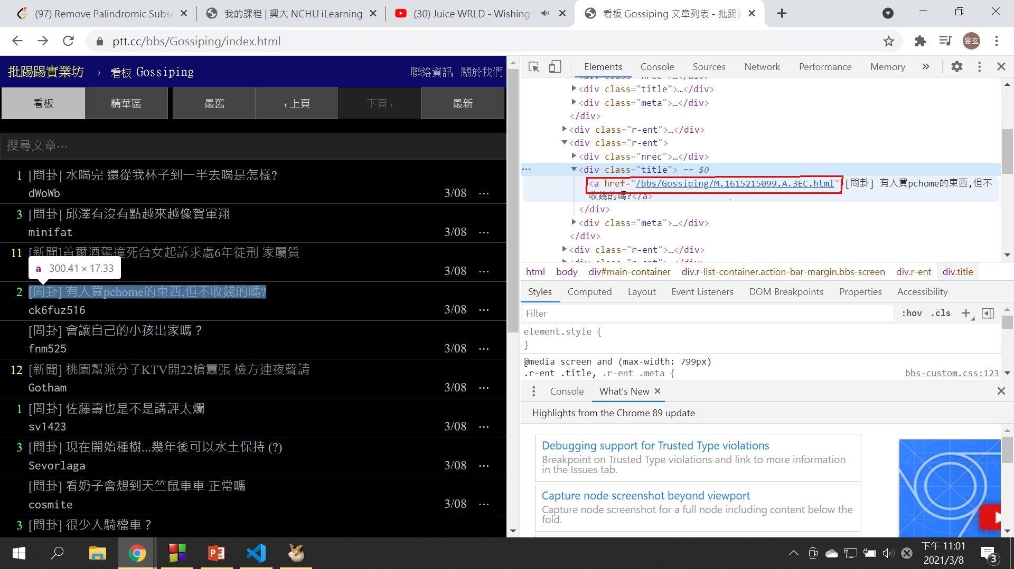
getWebData(url)
■我們可看出若文章沒被刪除
<div class=“title”>中有個<a>的子標籤裡面的”href”存著內文的網址

Slide 22
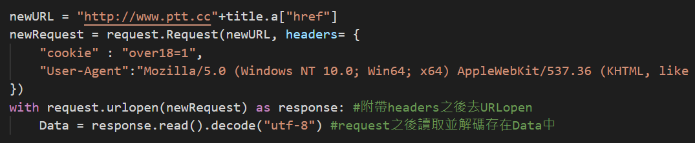
getWebData(url)
■建立newURL的物件存放內文的網址，並補上http://www.ptt.cc
■後面的程式碼與先前相同，只不過我們這次的目標網址是內文
並且request後把資料存入Data物件
(程式碼都在if title.a != None:之內)!!

Slide 23
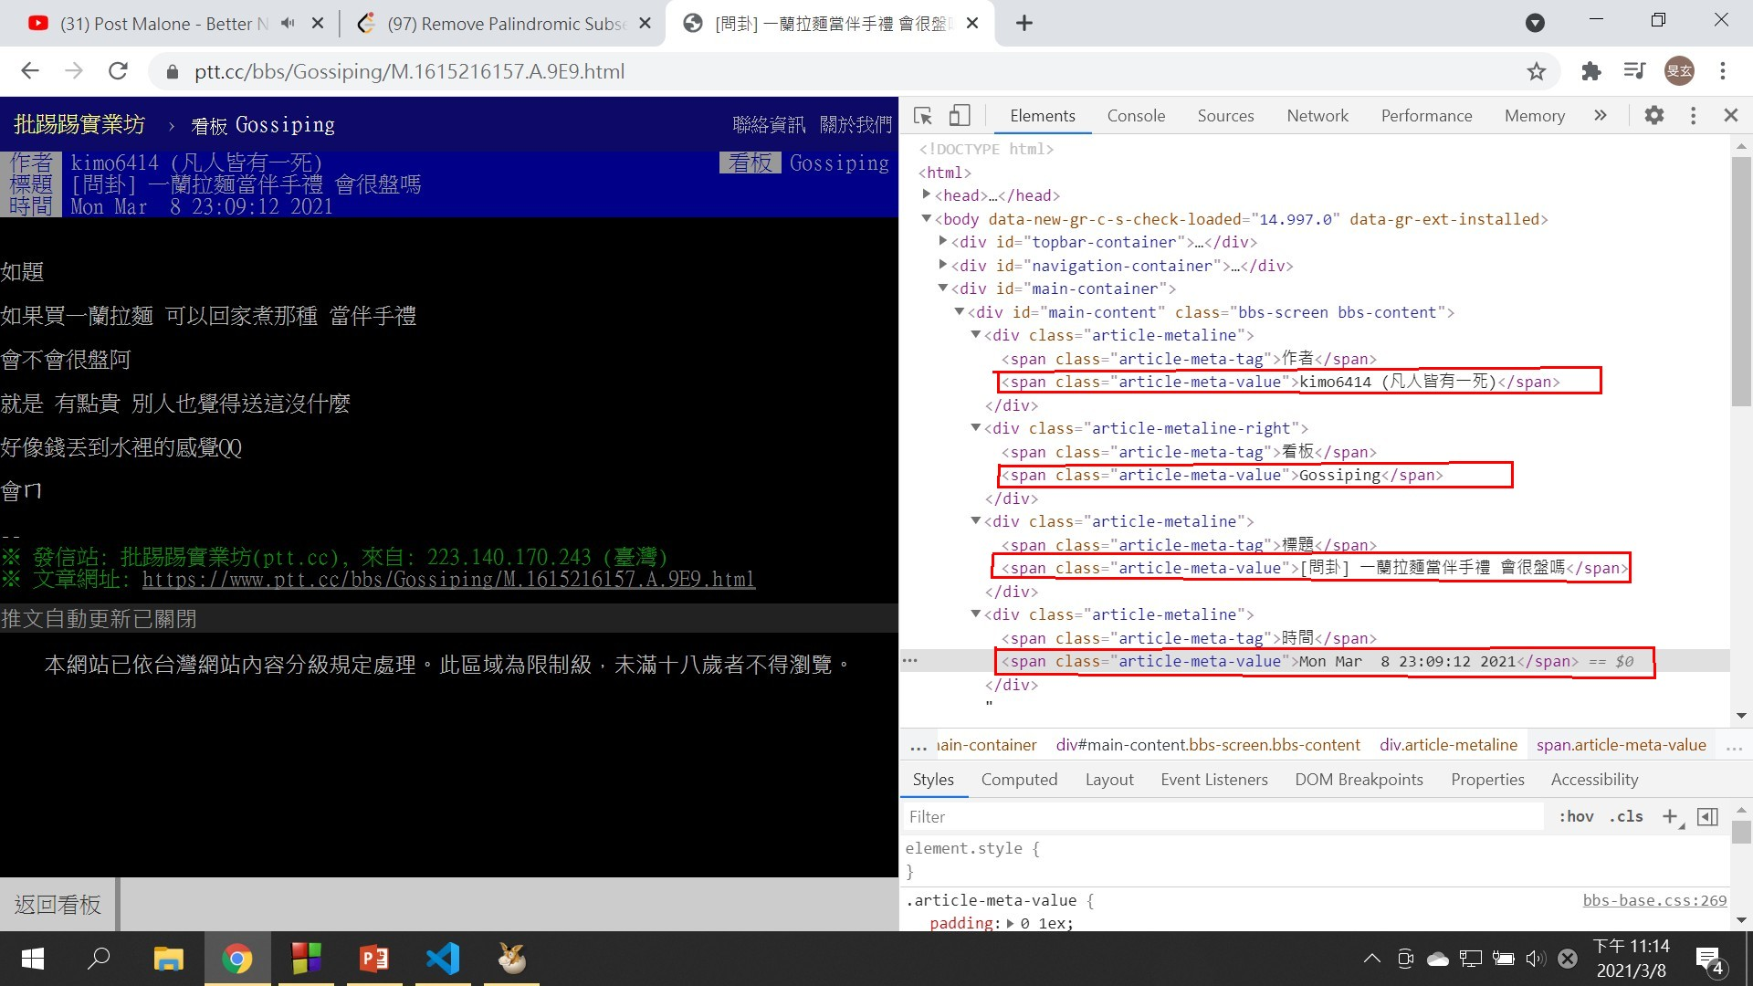
getWebData(url)
我們可看出作者、看板、標題、時間都在<span class=“article-meta-value”>內
所以我們只要透過BeautifulSoup抓下來就能依序獲得這4個資訊了

Slide 24
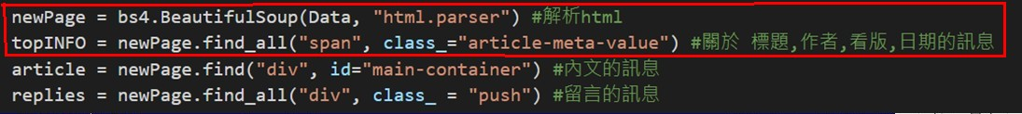
getWebData(url)
■建立newPage物件把解析的資料放進去
■我們用剛剛找到的規則把4個資料抓入topINFO內，先放著處理其他資料
■接著我們先來看內文要如何獲得
(程式碼都在if title.a != None:之內)!!

Slide 25
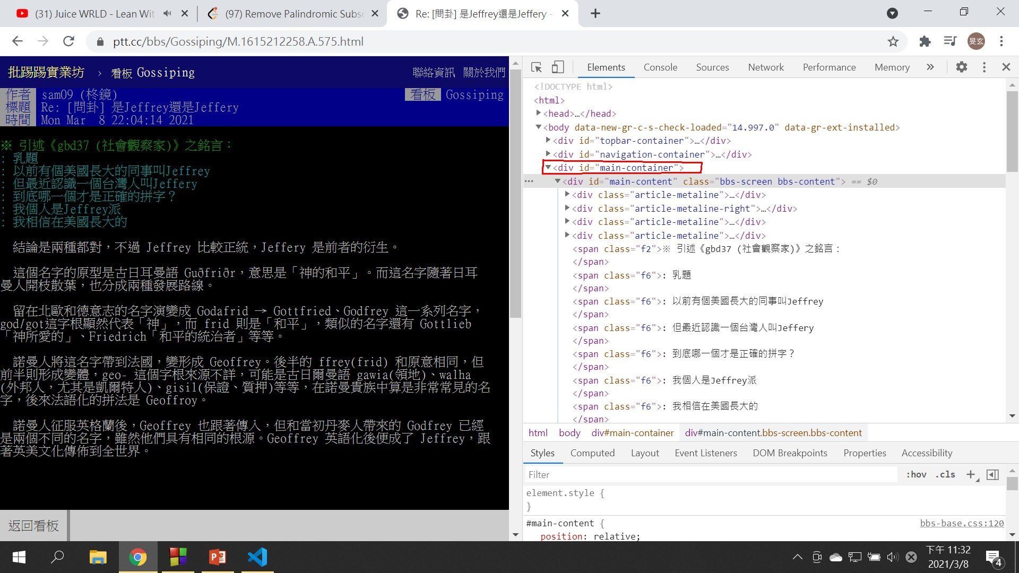
getWebData(url)
■我們可以看到內文的訊息都在<div id=“main-container”>這個標籤內
■但是如果直接爬取裡面的text的話，會有許多不必要的內容

Slide 26
getWebData(url)
■我們爬取的內容包括前面的作者、標題之類的
■其中也包括其他人的留言
■但幸好在內文結束後有段 ”--\n※ 發信站:”
■所以我們用”--\n※ 發信站:”來把文字切成2部分
這樣上半段只包括作者、標題、看板、時間跟最重要的內文

Slide 27
getWebData(url)
■我們可看出作者的前面有個’\n’ ，而時間後面也有個’\n’
■所以我們用’\n’來把字串切成3串的話，第3串就是我們要的內文
■\nAAAAAA\nBBBBB
[0]=“”
[1]=“AAAAAA”
[2]=“BBBBB”

Slide 28
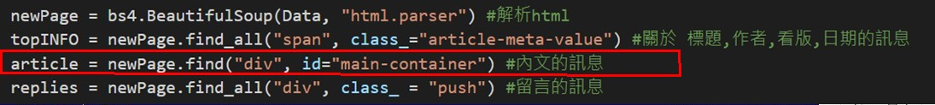
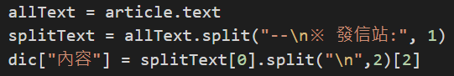
getWebData(url)
■建立article物件尋找<div id=“main-container”>這個tag放進去
■建立allText物件存取article.text(全部內文)
■依據”--\n※ 發信站:”先把文章切成2部分
■再拿第一部分用’\n’切成3份，第3份就是我們要的內文
(程式碼都在if title.a != None:之內)!!

Slide 29
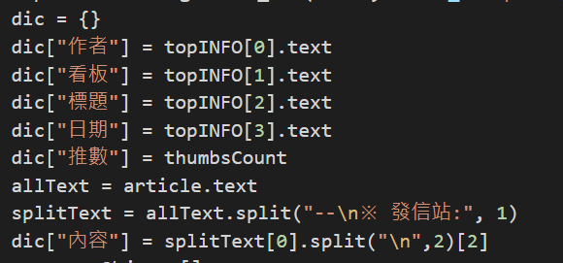
getWebData(url)
■我們先建立空的字典dic使將來能存入資料
■我們把先前弄好的topINFO依序填入
■再把之前取得的推數存入
■文章內容照先前方式切割填入
■這樣我們只剩下留言要處理了
(程式碼都在if title.a != None:之內)!!

Slide 30
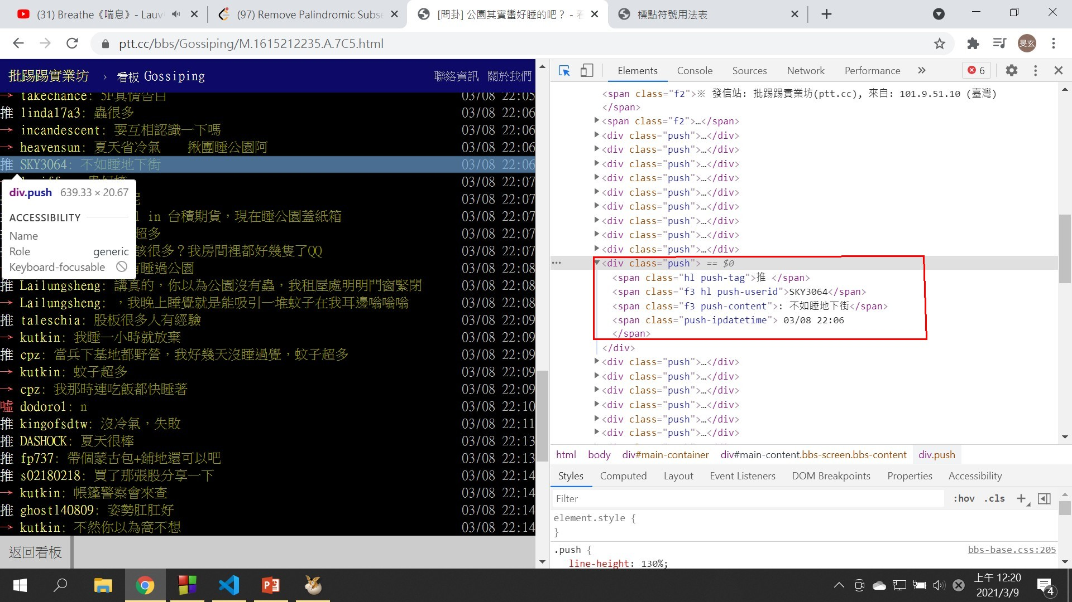
getWebData(url)
■留言的結構比較簡單，每個留言都是<dic class=“push”>標籤
■裡面又有4個<span>子標籤，依序代表推噓、用戶、內容、時間

Slide 31
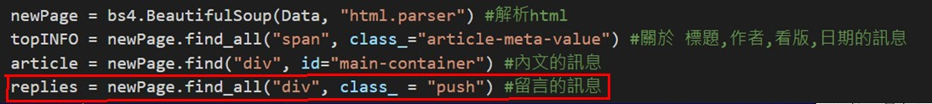
getWebData(url)
■建立replies物件把所有tag符合<div class=“push”>的資料放進去
(程式碼都在if title.a != None:之內)!!

Slide 32
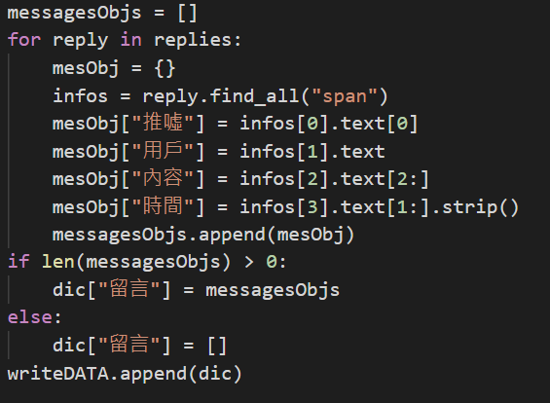
getWebData(url)
■建立messageObjs的list，存入留言物件(我們把一個用戶的留言當作一個物件)
■遍歷所有replies
■建立mesObj，我們把一個用戶的留言當作一個物件
(程式碼都在if title.a != None:之內)!!

Slide 33
getWebData(url)
■我們再從reply去尋找下面的4個<span>
■再依序填入字典(因為有些前後有空格所以擷取subString)
■最後再把做好的物件加入messagesObjs(list)
(程式碼都在if title.a != None:之內)!!

Slide 34
getWebData(url)
■當我們處理完這篇文章的所有留言後，把messageObjs放入字典
■如果沒有留言則放入空list
■現在我們處理完一篇文章了
■把dic(最終做好的物件)加入writeDATA(先前建立的list)
(程式碼都在if title.a != None:之內)!!

Slide 35
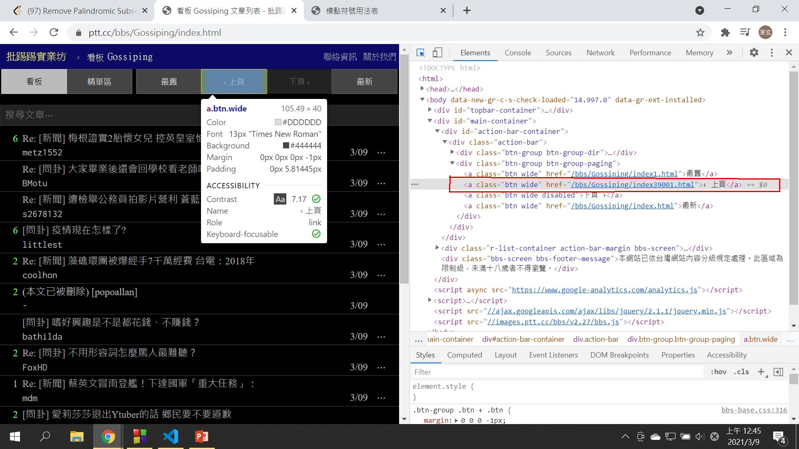
getWebData(url)
我們能很直接觀察到是<a>標籤且內容是”< 上頁”的tag
裡面的”href”有著上一頁網址

Slide 36
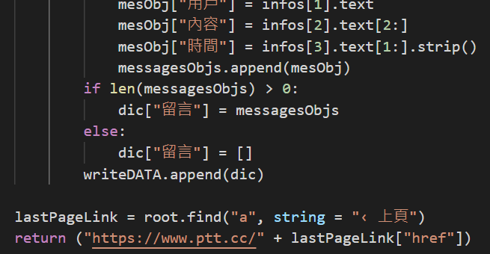
getWebData(url)
(現在已跳脫 if title.a != None: )!!
■我們去尋找<a>標籤並且裡面的字串是”< 上頁” (注意:要從root找)
■再回傳 http://www.ptt.cc/ + 裡面的href就完成回傳了!!

Slide 37
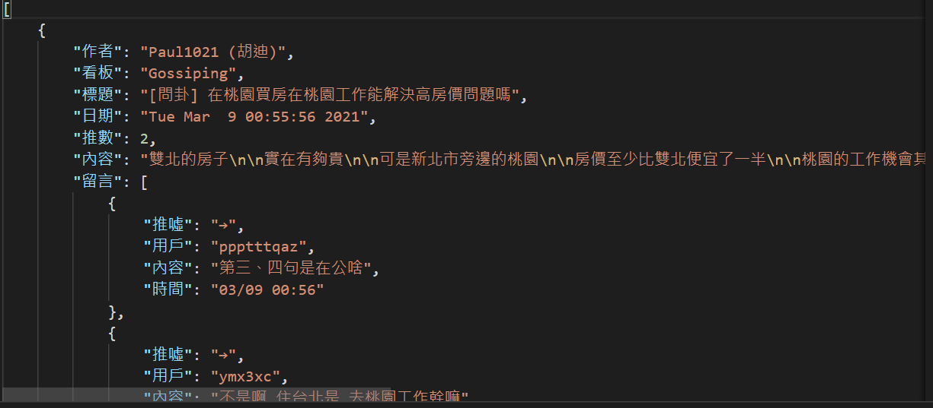
result

Slide 38
完

